Slide 1
Tema 1
3- Importancia de la comunicación en el proceso pedagógico, como instrumento básico de aprendizaje y desarrollo personal y social.
4- Barreras que interfieren en este proceso.

Slide 2
Las líneas fundamentales de desarrollo de la especialidad de Logopedia diseñadas por el Ministerio de Educación responden a los siguientes objetivos:
-desarrollar el lenguaje y la comunicación en los preescolares y escolares.
- prevenir, corregir y compensar los trastornos del lenguaje y asegurar el desarrollo de la competencia comunicativa de los escolares para el tránsito exitoso hacia la Educación General, como la misión suprema de las escuelas especiales para niños con trastornos de la comunicación.

Slide 3
Estas líneas básicas son:
El perfeccionamiento del trabajo preventivo.
La caracterización de las personas con trastornos del lenguaje y la comunicación, a partir del diagnóstico explicativo de sus necesidades y potencialidades.
La aplicación del enfoque cognitivo-comunicativo de la lengua en el diagnóstico y la atención a los trastornos del lenguaje y la comunicación.
El perfeccionamiento de las adaptaciones curriculares y de acceso al currículo en el área de lengua materna.
El proceso de tránsito de los alumnos provenientes de la Educación Especial a la Educación General como parte del proyecto social de integración e inclusión de las personas con necesidades educativas especiales.
La utilización eficiente de las Tecnologías Informáticas de la Comunicación (TIC).
La preparación de la familia y los agentes comunitarios en el respeto a la lengua materna y su influencia en la formación y desarrollo del lenguaje como mediador de la cultura.

Slide 4
Los enfoques de la logopedia actual en nuestras instituciones educacionales son:
- ontogenético
- preventivo, correctivo-compensatorio
- comunicativo
- actividad
- integración e inclusión social.

Slide 5
- Enfoque ontogenético
Se expresa en la necesidad de conocer las regularidades del desarrollo de los niños, adolescente, jóvenes y adultos, con una proyección etaria y la variabilidad en los ritmos y niveles de maduración del neurodesarrollo y del desarrollo en general, para adecuar las estrategias logopédicas a diseñar de manera integral. La sustentación de este enfoque parte de los estudios de Vigotski, L. (1934) y Luria, A. (1977), preferentemente.
- Enfoque preventivo, correctivo-compensatorio
Se identifica como un proceso sistemático, permanente, intencionado y contextualizado de la labor educativa de la familia, las instituciones educacionales, sanitarias y comunitarias, dirigido a la anticipación de las ayudas integrales y especiales que impulsan el desarrollo del lenguaje desde las edades iniciales de manera que contribuya al desarrollo de las habilidades comunicativas, a la culturización y calidad de vida de la persona que se concreta en programas, guías y estrategias de prevención.

Slide 6
- Enfoque comunicativo
Implica la integración dentro de la producción lingüística de factores verbales y no verbales de la comunicación, así como factores cognitivos, situacionales y socioculturales, donde los participantes ponen en funcionamiento múltiples competencias que abarcan todos los factores. Implica la necesidad de estimular el lenguaje como sistema funcional integrado e interrelacionado con el desarrollo de los procesos psíquicos en diversas situaciones comunicativas y contextos.
- Enfoque de actividad
Se afirma que el hombre deviene personalidad en la actividad y es en ella que el lenguaje se instituye como sistema funcional. En la categoría actividad, desarrollada por Leontiev, A. (1975), se destaca el papel de las necesidades y el establecimiento del vínculo entre la motivación, el objeto y el producto de ella, y es el lenguaje el medio idóneo a través del cual se realiza. Se concreta en la realización de actividades sociales, escolares, de juego del niño con sus coetáneos y con el adulto, la forma en que se produce en él la apropiación de la experiencia sociocultural en correspondencia con las particularidades específicas de la edad, del desarrollo del pensamiento y el lenguaje. Se debe tener en cuenta las esferas o componentes de la actividad que expresan mayor madurez en su desarrollo y cuáles necesitan influencias diferenciadas para provocar la elevación de su calidad y al mismo tiempo contribuir a una incorporación activa de la persona al implicarse en las tareas individuales y grupales.

Slide 7
- Enfoque de integración social e inclusión educativa:
Cada vez ha ido tomando más fuerza la idea de que muchos niños con trastornos del lenguaje pueden adquirir una educación de calidad en el sistema de instituciones regulares, si estas llegan a facilitar los medios y condiciones para que cada niño avance en la medida de sus posibilidades y con el apoyo que necesita. La institución escolar, la familia y la comunidad forman un triángulo interactivo integral, sin cuyo concurso coherente es difícil lograr una obra educativa.

Slide 8
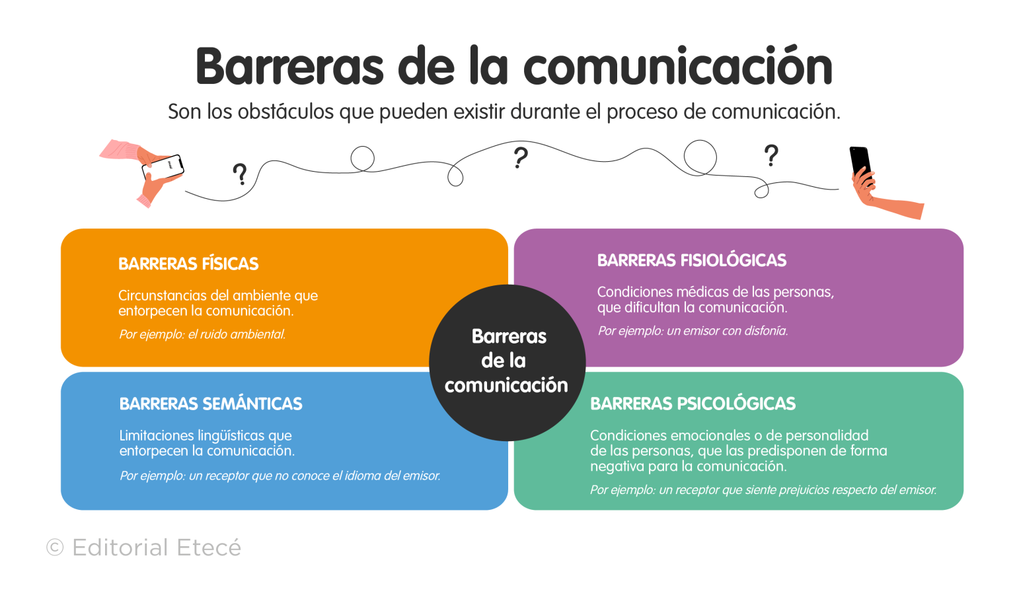
Las barreras de la comunicación
Estas son interferencias que, de no aplicar acciones correctivas para evitarlas, dificultan la llegada de un mensaje claro y correcto en un proceso comunicativo. Se puede decir que las barreras de la comunicación son obstáculos que se interponen entre emisores y receptores, dificultando la comunicación o distorsionando un mensaje.

